Slide 1


Slide 2
KidCool®
Een nieuwe natuurlijke behandeling voor drukke kinderen.

Slide 3
Drukke kinderen
Onaandachtigheid en druk gedrag komen bij veel kinderen in meer of mindere mate voor.
Mogelijke oorzaak?
Omgevingsfactoren
Normale ontwikkeling
Andere problematiek
Grens druk kind / AD(H)D ?

Slide 4
Drukke kinderen
Mogelijke oorzaak?
Omgevingsfactoren
Factoren in de gezinssituaties
Grote levensgebeurtenissen
Hoge mate van conflict in gezin
Hoge mate van stress in gezin
Mishandeling, misbruik, verwaarlozing
…
Echtscheiding
Verhuis
Verandering van school
Nieuw broertje of zusje
…
Problemen met leeftijdsgenoten
Problemen in de leeromgeving
Ruzie met vrienden
Pesterijen
…
Onaangepaste leeromgeving (overpresteren)
…

Slide 5
Drukke kinderen
Mogelijke oorzaak?
Normale ontwikkeling
Leeftijd
Variabele leersnelheden
Frontale functies ontwikkelen zich tussen de leeftijd van 3 en 5 jaar
Elk kind leert op zijn eigen tempo en dat kan tot frustratie leiden.
Temperament
Elk kind heeft een eigen temperament
Notes:
Frontale functies ontwikkelen zich tss 3 en 5 -> dit is de regio (frontale cortex) die belangrijk is voor het gedrag, executieve functies, aandacht etc en net dit gebied is aangepast bij ADHD. Dus als dit gebied in volle ontwikkeling is, is het normaal dat zich dat kan uiten in druk gedrag. Wanneer volledig ontwikkeld, zal dit gedrag afnemen/verminderen.

Slide 6
Drukke kinderen
Mogelijke oorzaak?
Andere problematiek
Onderliggende diagnose
Medical mimics
Hersentrauma
Chromosoomafwijkingen
Pre- & postnatale intoxicaties
Genetische syndromen
…
Epilepsie
Slaapstoornissen
Schildklierafwijkingen
Hypoglycemie
…
Neurobiologische ontwikkelingsstoornis
Psychiatrische ontwikkelingsstoornis
Verstandelijke beperking
Autismespectrumstoornissen
Communicatiestoornissen
…
Angststoornissen
Bipolaire stoornis
Depressieve stoornis
…
Notes:
Onderliggende diagnose die een ADHD-beeld geeft, zich uit als het gedragsbeeld van ADHD
Medical mimics: lichamelijke aandoening die omkeerbare ADHD-symptomen kan veroorzaken

Slide 7
Gewoon druk of AD(H)D?
Waar trekken we de grens? Niet elk druk kind heeft ADHD...
Probleem?
Bij een te snelle diagnose ADHD -> risico op problematisering van normaal gedrag.
Screening?
*Bij voldoende ernstige symptomen -> ADHD?
- voldoende lang aanwezig
- negatieve impact op functioneren
*Uitsluitend a.d.h.v. een uitgebreid diagnostisch onderzoek:
Observatie gedrag ~ ADHD ?
Volgens DSM-5 richtlijnen door deskundigen
Notes:
Waar trekken we de grens tussen een druk kind of ADHD?
We willen niet te snel diagnosticeren -> niet elk druk kind heft ADHD, we willen niet dat normaal gedrag als problematisch wordt aanzien.
Indien voldoende ernstig, voldoende lang aanwezig, negatieve impact op het functioneren en de ontwikkeling -> screenen op ADHD via de DSM-5 criteria (louter obv gedrag)

Slide 8
Prevalentie van AD(H)D
De prevalentie van AD(H)D onder schoolkinderen wordt geschat op 5%.
  Ten minste 1 kind per klas van 25 leerlingen heeft AD(H)D.
Jongens hebben 2 tot 3 keer meer risico om AD(H)D te ontwikkelen dan meisjes.
  Jongens hebben vaker het hyperactieve/impulsieve subtype.
  Meisjes hebben vaker het onoplettende subtype.
    Minder opvallend
    Vaak ondergediagnosticeerd
    Worden minder vaak getest
Notes:
Meisjes zijn mogelijks ondergediagnosticeerd : onoplettendheid is minder opvallend dan hyperactiviteit dus kan het zijn dat ze meisjes te weinig vaak testen omdat het niet zo opvalt.

Slide 9
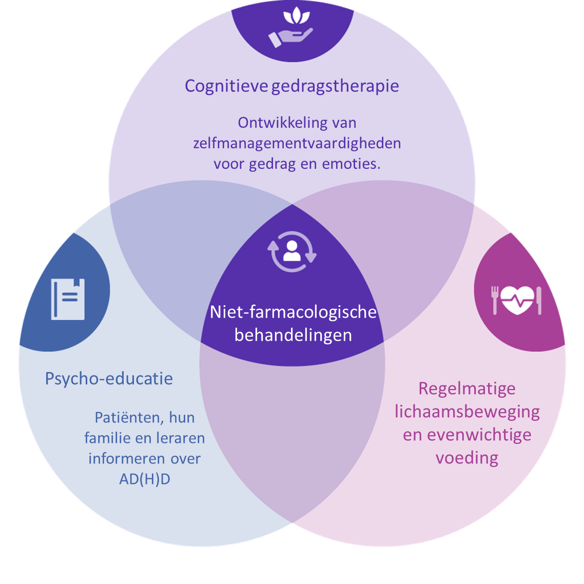
Niet-farmacologische behandelingen
Behandeling voor AD(H)D moet:
  Individueel zijn
    Aangepast aan de symptomen van de patiënt en de ernst ervan.
    Aangepast aan de sociaal-familiale context van het kind.
  Multimodaal zijn
    In 1ste intentie, meerdere niet-farmacologische behandelingen
    Indien deze onvoldoende zijn : combineren met farmacologische behandeling
Notes:
Multimodaal -> wil zeggen dat we eerst meerdere niet-farmacologische behandelingen moeten doen.
Als deze niet werken, dan pas overschakelen op een farmacologische behandeling.

Slide 10
Farmacologische behandelingen
SYMPTOMATISCHE behandeling
Psychostimulerende middelen
Methylfenidaat (Ritalin®)
Niet-stimulerende middelen
Atomexetine (Strattera®)
Guanfacine
Antidepressiva
Amfetaminen (Lisdexamphetamine)
Gebleken is dat psychostimulerende middelen veiliger en doeltreffender zijn dan niet-stimulerende middelen om de symptomen van AD(H)D te ↓.
Methylfenidaat (MPH), op de markt gebracht als Ritalin®, is de 1ste lijns medicatie voor de behandeling van AD(H)D bij kinderen vanaf 6 jaar en adolescenten.
Atomoxetine en guanfacine mogen alleen worden aangeboden bij ondraaglijke bijwerkingen of bij non-respons op stimulerende middelen.
Notes:
Belangrijk om te vermelden hier dat er geen enkele behandeling bestaat die de oorzaak aanpakt. Dit is louter symptomatisch behandelen.
Kan je heel goed merken bij Rilatine -> uitgewerkt = terug druk gedrag
In NL is Rilatine -> Ritalin

Slide 11
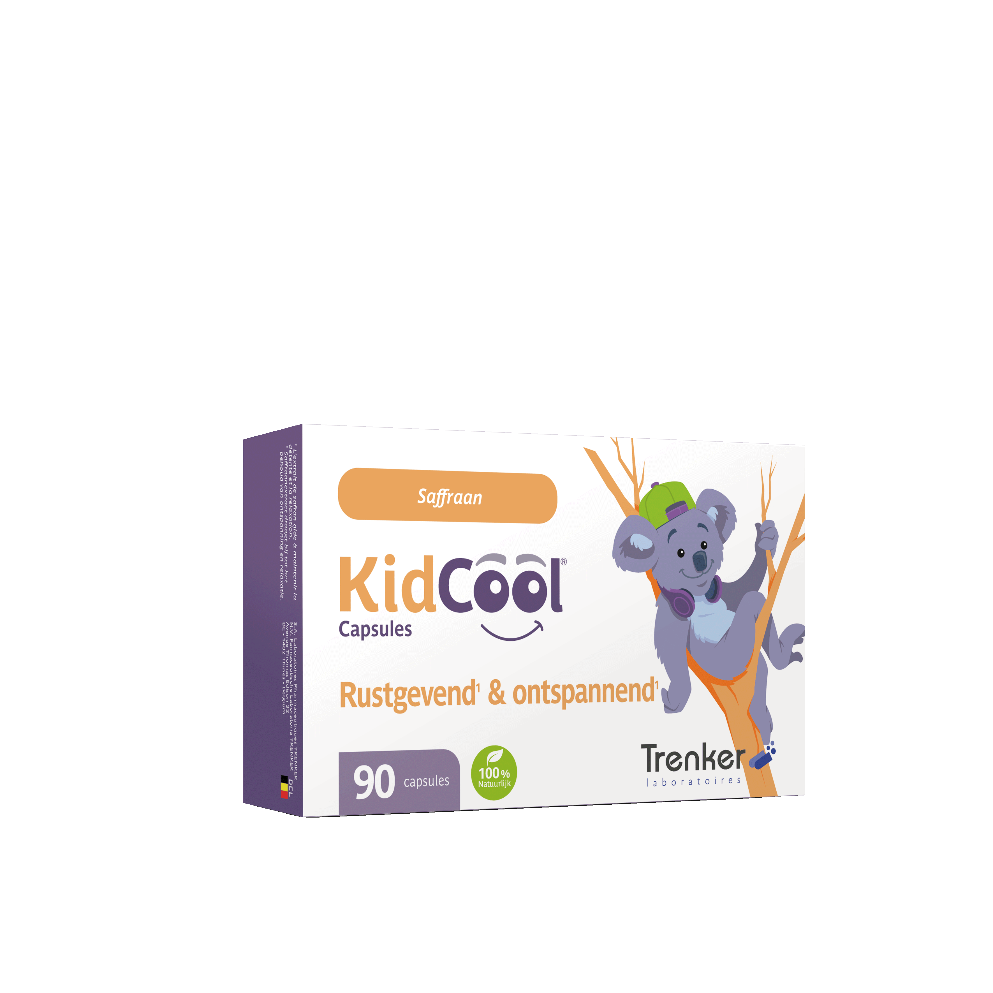
KidCool®
Capsules

Slide 12
Samenstelling van KidCool®
KidCool capsules zal beschikbaar zijn vanaf begin november
in verpakkingen van 30 en 90 capsules
Ingrediënten | Per capsule
Saffraanextract (Crocus sativus L.) Gestandaardiseerd op >3% crocines en >2% safranal | 30 mg

Slide 13
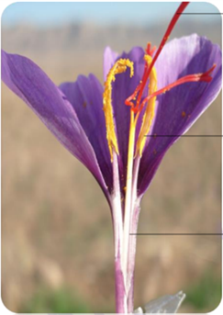
Saffraan (Crocus sativus L.)
Saffraan wordt al eeuwenlang gebruikt in de traditionele geneeskunde, met name vanwege de neuroprotectieve effecten op het CZS.
Saffraan is afkomstig van de bloem van de Crocus sativus
Ook wel « rode goud » genoemd: saffraan wordt gewonnen uit de rode stigma’s → 500.000 stigma’s zijn nodig om 1 kg saffraan te verkrijgen.
Belangrijkste actieve ingrediënten aanwezig in de stigma's:
  Crocines en crocetine (kleur)
  Picrocrocines (smaak)
  Safranal (aroma)
Rode deel van de stigma’s
Meeldraden
Witte deel van de stigma’s

Slide 14
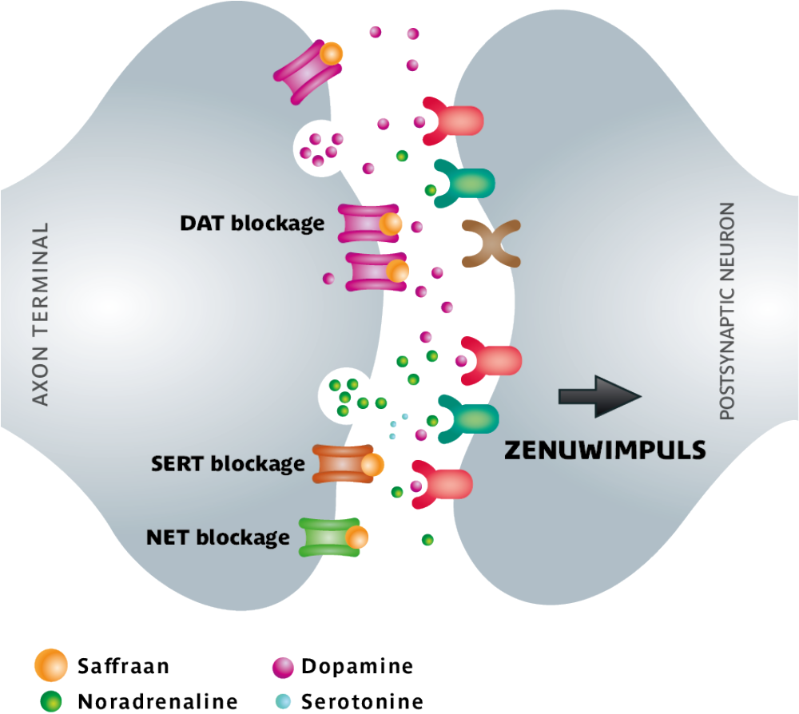
Werkingsmechanisme van saffraan bij AD(H)D
Regeling van neurotransmitter niveaus in de synaps:
  Saffraan remt de presynaptische heropname transporters voor dopamine (DAT), noradrenaline (NET) en serotonine (SERT).
  ↑ niveaus van DA, NE en SER in de synaptische spleet.
  ↑ van zenuwimpulsoverdracht: ↑ oplettendheid, concentratie, cognitieve functies, enz.
Antioxidant effect: saffraan ↓ oxidatieve stress door ↑ van de activiteit van antioxidant enzymen (catalase, SOD, enz.).
Ontstekingsremmende effect: saffraan ↓ de productie van pro-inflammatoire moleculen (TNF-α, IL-6, NF-κB).

Slide 15
Klinische werkzaamheid van saffraan bij AD(H)D

Slide 16
Blasco-Fontecilla et al. (2022).
Saffraanextract vs MPH
Single-centre, prospectieve, niet-gerandomiseerde, open-label studie.
63 kinderen en adolescenten van 7 tot 17 jaar met AD(H)D volgens DSM-5 criteria + bevestigd door een kinderpsychiater.
Zij kregen gedurende 3 maanden, in combinatie met psychoeducatie:
  GROEP 1: Methylfenidaat (MPH) extended release (1 mg/kg/d in de ochtend).
  GROEP 2: 30 mg/d saffraanextract (‘s avonds).
Evaluatie bij baseline en na 3 maanden behandeling:
  Van de ernst van AD(H)D-symptomen: Swanson, Nolan, Pelham Teacher and Parent Rating Scale (SNAP-IV) et Revised Conners’ Parent Rating Scale (CPRS-R).
  Van executieve stoornissen: Rating Inventory of Executive Functions (BRIEF-2).

Slide 17
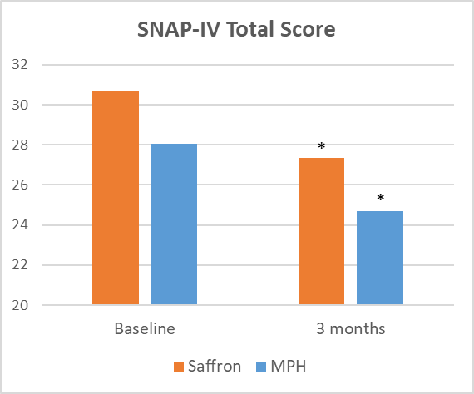
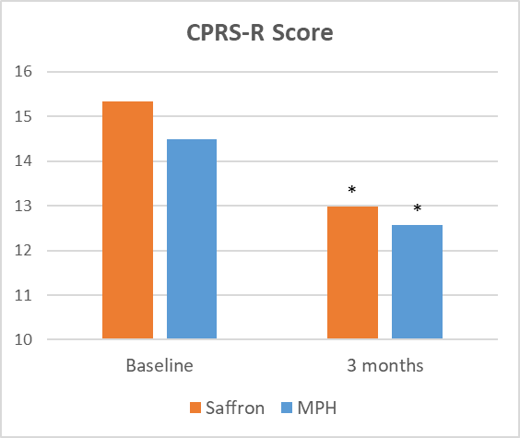
Blasco-Fontecilla et al. (2022)
Saffraanextract vs MPH
De doeltreffendheid van saffraan was vergelijkbaar met die van MPH:
  Significante verbetering van de ernst van de AD(H)D-symptomen

Slide 18
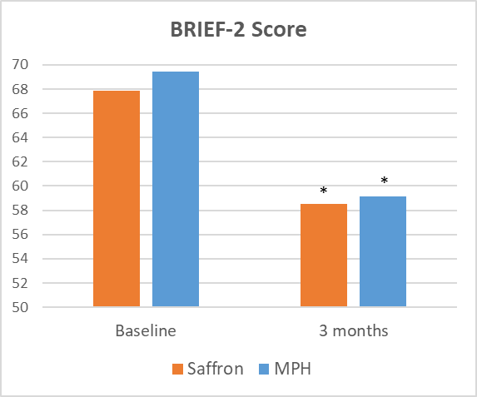
Blasco-Fontecilla et al. (2022).
Saffraanextract vs MPH
De doeltreffendheid van saffraan was vergelijkbaar met die van MPH:
  Significante verbetering van de executieve functies

Slide 19
Baziar et al. (2019).
Saffraanextract vs MPH
Gerandomiseerde, dubbelblinde studie.
50 kinderen en adolescenten van 6 tot 17 jaar met AD(H)D volgens DSM-5 criteria + bevestigd door een kinderpsychiater.
Zij kregen gedurende 6 weken:
  GROEP 1: Methylfenidaat (MPH) in oplopende dosis: 20 mg/d in 2 doses < 30 kg en 30 mg/d > 30 kg in 3 doses (ochtend, middag, 16 uur).
  GROEP 2: Saffraanextract 20 mg/d voor kinderen < 30 kg en 30 mg/d voor kinderen > 30 kg.
Beoordeling van de ernst van de symptomen aan het begin van de studie, na 3 weken en na 6 weken behandeling : Teacher and Parent Attention-Deficit/Hyperactivity Disorder Rating Scale (ADHD-RS-IV) ingevuld door de ouders en de leraar.

Slide 20
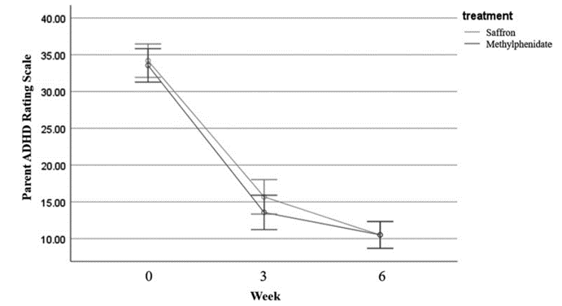
Baziar et al. (2019).
Saffraanextract vs MPH
De doeltreffendheid van saffraan was vergelijkbaar met die van MPH:
  Significante verbetering van de ernst van de AD(H)D-symptomen
    ADHD-RS-IV ingevuld door ouders:
Significante ↓ van de totale score en van elke subscore (onoplettendheid en hyperactiviteit) in de 2 groepen vanaf 3 weken behandeling.
Een ↓ van de score ≥ 50% werd waargenomen bij 96% van de patiënten in de saffraangroep en bij 84% van de patiënten in de MPH-groep.
Safran
MPH
Ernstige symptomen
34,2
33,6
15,7*
Normaal gedrag
10,5*
13,6*
10,5*
*p < 0,001 vs baseline

Slide 21
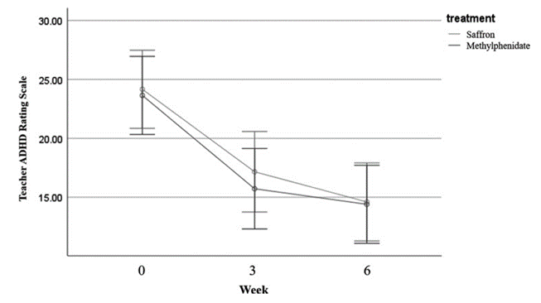
Baziar et al. (2019).
Saffraanextract vs MPH
De doeltreffendheid van saffraan was vergelijkbaar met die van MPH:
  Significante verbetering van de ernst van de AD(H)D-symptomen
    ADHD-RS-IV ingevuld door leraar:
Safran
MPH
Matige symptomen
Significante ↓ van de totale score en van elke subscore (onoplettendheid en hyperactiviteit) in de 2 groepen vanaf 3 weken behandeling.
24,2
23,6
17,2*
Normaal gedrag
14,6*
15,7*
14,4*
*p < 0,001 vs baseline

Slide 22
Khaksarian et al. (2021)
MPH vs MPH + saffraanextract
Gerandomiseerde, dubbelblinde studie.
70 kinderen en adolescenten van 6 tot 16 jaar met AD(H)D volgens DSM-5 criteria + bevestigd door een kinderpsychiater.
Zij kregen gedurende 8 weken:
  GROEP 1: Methylfenidaat (MPH) in oplopende dosis: 20 mg/d in 2 doses < 30 kg en 30 mg/d > 30 kg in 3 doses (ochtend, middag, 16 uur).
  GROEP 2: MPH + Saffraanextract 20 mg/d voor kinderen < 30 kg en 30 mg/d voor kinderen > 30 kg.
Evaluatie bij baseline, na 4 weken en 8 weken behandeling van de ernst van de AD(H)D-symptomen met behulp van de ADHD-RS-IV vragenlijst.

Slide 23
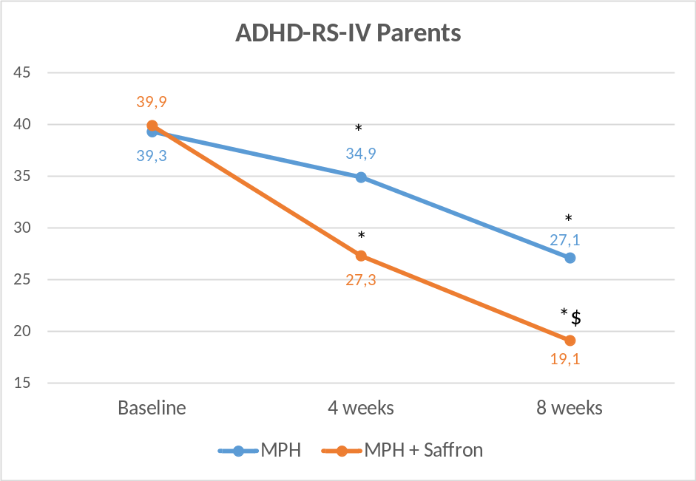
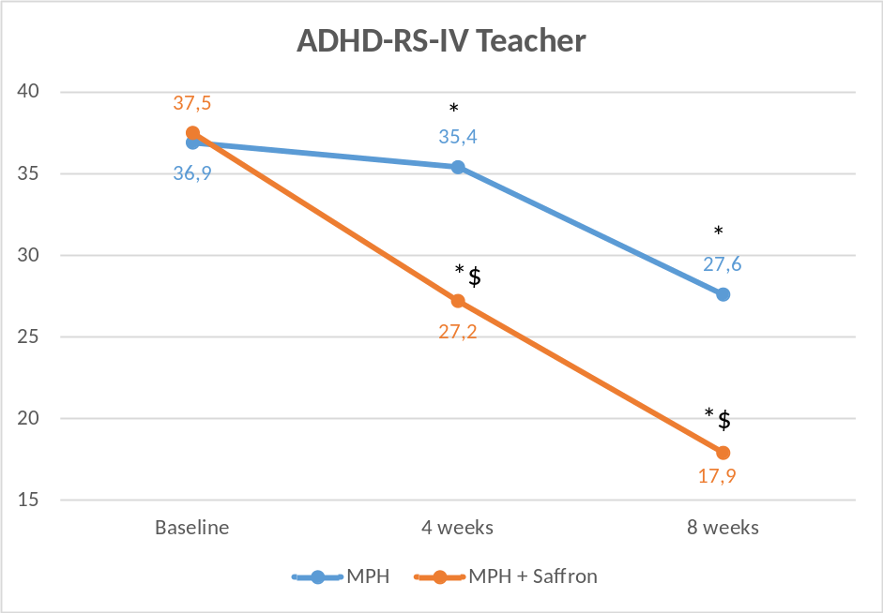
Khaksarian et al. (2021)
MPH vs MPH + saffraanextract
Significante verbetering van de ernst van de AD(H)D-symptomen
  Significante ↓ in totale score en elke subscore (onoplettendheid en hyperactiviteit) van ADHD-RS-IV ouders en leraren in beide groepen vanaf 4 weken behandeling.
De combinatie van MPH + saffraan bleek na 4 weken behandeling effectiever dan MPH alleen
→ Synergetische werking
*p < 0,05 vs baseline
$ p < 0,05 vs MPH

Slide 24
Dosering van KidCool ®
Vanaf 3 jaar*. 1 capsule per dag in te slikken met een glas water.
* Voor jonge kinderen vanaf 3 jaar kan de inhoud van de capsule worden opgelost in een kleine portie voedsel of in een drankje (pompelmoessap vermijden).

Slide 25
Gebruik van KidCool ®
Kan gegeven worden zonder diagnose ADHD
Wachttijd voor RDV psy/neuroloog vrij lang
  Ondertussen kan KidCool gegeven worden
Ouders vaak weigerachtig t.o.v. Ritalin®
Bovenop Ritalin® wanneer deze onvoldoende effect geeft
Tijdens de zomermaanden
  Ritalin® wordt vaak stopgezet tijdens de zomervakanties – KidCool is de oplossing om het leven van ouders, grootouders, kampleiders etc. aangenamer te maken gedurende deze periode
Start nieuwe schooljaar/examenperiodes
  Start een 2-tal weken op voorhand

Slide 26







Productkenmerken
Natuurlijk

Slide 27
Voorzorgsmaatregelen voor gebruik
De aanbevolen dagelijkse hoeveelheid niet overschrijden.
Geen vervanging voor een gevarieerde en evenwichtige voeding en een gezonde levensstijl.
Niet gebruiken bij zwangerschap.
Raadpleeg uw arts of apotheker indien u geneesmiddelen tegen depressie gebruikt
Vanaf 3 jaar.

